Slide 1



Министерство экономики, торговли и предпринимательства Республики Мордовия
В рамках национального проекта «Малое и среднее предпринимательство и поддержка индивидуальной предпринимательской инициативы»

Slide 2
1. Реализация национального проекта и общая характеристика МСП

Slide 3

Иконки на каждый буллит
1.1 Нацпроект «Малое и среднее предпринимательство и поддержка индивидуальной предпринимательской инициативы»
КЛЮЧЕВАЯ ЦЕЛЬ национального проекта:
увеличение занятых в сфере малого и среднего бизнеса к 2024 году
с 19 до 25 млн. человек
1. Региональный
проект
Улучшение условий ведения предпринимательской деятельности при упрощении налоговой отчетности
2. Региональный
проект
Расширение доступа
к финансовым ресурсам,
в т.ч. льготному финансированию
3. Региональный
проект
Акселерация
субъектов малого и среднего предпринимательства
4. Региональный
проект
Популяризация предпринимательства
бюджет региональных проектов на реализацию в 2019 - 2024 гг.
5 млрд. рублей

Slide 4
Динамика субъектов малого и среднего предпринимательства РМ

Slide 5
Численность занятых в сфере малого и среднего предпринимательства

Slide 6

1.2 Центр «Мой бизнес»
Идея сети центров «Мой бизнес» – дать возможность предпринимателям, в том числе начинающим, в удобном формате получить доступ ко всей информации о мерах поддержки, которые существуют на муниципальном, региональном и федеральном уровнях
Ключевая цель проекта вовлечь как можно больше людей в предпринимательство, обучить их, помочь создать и/или развить свой бизнес
Как это работает:
консультанты центра Мой бизнес выполняют роль фронт-офиса, и если есть заявка по какому-то узкому вопросу, то она передается специалистам «флагманского центра».
Например, не нужно ехать в Москву, чтобы у Российского экспортного центра узнать, какие есть экспортные возможности. Можно обратиться в центр «Мой бизнес» к соответствующему специалисту фронт-офиса,
либо клиентский менеджер сориентирует какая организация инфраструктуры поддержки оказывает данные консультации на территории региона
Центр «Мой бизнес» Республики Мордовия – единый центр оказания услуг для предпринимателей и лиц, планирующих открыть свой бизнес

Slide 7
СТРУКТУРА ЦЕНТРА
«МОЙ БИЗНЕС»
Единый орган управления
организациями инфраструктуры
Микрокредитная компания
«Фонд поддержки предпринимательства Республики Мордовия
1
АНО «Центр поддержки предпринимательства Республики Мордовия
4
1
АНО «Центр поддержки предпринимательства
Республики Мордовия
АУ «Центр микрофинансирования Республики Мордовия
2
Центр инноваций социальной сферы Республики Мордовия (подразделение Молодежного центра РМ)
5
АУ «Гарантийный фонд кредитного обеспечения Республики Мордовия
3
Центр прототипирования и Региональный центр инжиниринга (подразделения АУ «Технопарк Республики Мордовия»
6
Центр поддержки экспорта (подразделение АНО «Центр конкурентоспособности Республики Мордовия»)

Slide 8
Финансовая поддержка займы для бизнеса –
Фонд поддержки предпринимательства
Кредитно-гарантийная поддержка (поручительства) – Гарантийный фонд
Услуги МФЦ для бизнеса – удаленное рабочее место сотрудника МФЦ
Общественная приемная Уполномоченного по защите прав предпринимателей
Информационная и консультационная поддержка, образование – центр поддержки предпринимательства
- Вывод на новые рынки сбыта, бизнес-миссии – центр поддержки экспорта
- Создание новых и развитие высокотехнологичных компаний – Фонд содействия развития инноваций в научно-социальной сфере (Фонд Бортника)
- Продвижение и поддержка социальных инициатив предпринимателей – центр инноваций социальной сферы
- Консалтинговые услуги, услуги по бизнес-проектированию – АУ «Технопарк РМ»
ЕДИНЫЙ КЛИЕНТСКИЙ
ФРОНТ-ОФИС «Мой бизнес»
Окна № 1-3
Окно № 9
Окно № 8
Окно № 7
Окно № 4
Окно № 5
Окно № 6

Slide 9
2. Государственная поддержка МСП

Slide 10
Направления господдержки
1. Финансовая поддержка
2. Имущественная поддержка
3. Информационно-консультационная поддержка
4. Услуги МФЦ для бизнеса

Slide 11
2.1 Финансовая поддержка
Организация инфраструктуры поддержки субъектов МСП | Описание
Микрокредитная компания Фонд поддержки предпринимательства Республики Мордовия, АУ «Центр микрофинансирования Республики Мордовия» | Микрозаймы до 5 млн. рублей
АУ «Гарантийный фонд кредитного обеспечения Республики Мордовия» | Поручительства по кредитам
Уполномоченные банки – участники программы льготного кредитования для малого и среднего бизнеса | Кредиты по ставке до 8,5%
Акционерное общество «Федеральная корпорация по развитию малого и среднего предпринимательства», Региональные лизинговые компании | Кредитно-гарантийная поддержка, лизинг
Фонд развития моногородов (льготное возвратное финансирование инвестиционных проектов в моногородах) | Займ, участие в капитале от 10 млн. рублей
Фонд содействия развитию малых форм предприятий в научно-технической сфере (Фонд Бортникова) | Грант до 20 млн.рублей
ФОНД развития промышленности Республики Мордовия | Займы от 5 млн. рублей
Министерство сельского хозяйства и продовольствия Республики Мордовия (грант на реализацию проектов создания и (или) развития КФХ | Грант «Агростартап» до 5 млн.рублей

Slide 12
МИКРОЗАЙМЫ
Услугу предоставляют государственные микрофинансовые организации (МФО):
Микрокредитная компания Фонд поддержки предпринимательства Республики Мордовия
АУ «Центр микрофинансирования Республики Мордовия»
«Продуктовая линейка»
800,7 млн. рублей –
капитализация государственных МФО;
514 микрозаймов на сумму 575 млн. рублей - совокупный действующий портфель на 01.01.2020 г.
За 2016-2019 годы выдано 1 162 микрозайма
на сумму 1,6 млрд. рублей,
это позволило:
сохранить 13 825 рабочих места
создать 2 399 рабочих места
Виды | Ставка | % | Условия
«Стандартный» | Ключевая | 6 | до 5 млн. рублей на срок до 3-х лет отсрочка платежа по основному долгу до 6 месяцев Обеспечение: стандартные залоги, поручительства
«Приоритетный» | Ключевая минус 0,5 | 5,5
«Социальный» | Ключевая минус 0,75 | 5,25
«МОНОГОРОДА» | ½ ключевой | 3
«Женщина-предприниматель» | Фиксированная ставка | 5,5
«Рефинансирование» | Ключевая | 6

Slide 13












Гарантийная поддержка
Поручительство – альтернатива залогу при получении заемного финансирования в финансовых организациях
Услугу предоставляет АУ «Гарантийный фонд кредитного обеспечения Республики Мордовия»
Основные параметры предоставляемой гарантийной поддержки
212,7 млн. рублей –
гарантийный капитал Фонда;
39 поручительств на сумму 236 млн. рублей - совокупный действующий портфель на 01.01.2020 г.
За 2016-2019 годы выдано 67 поручительств на сумму 420,6 млн. рублей,
объем привлеченных кредитов 721,4 млн.рублей
это позволило:
создать 516 рабочих мест
Срок поручительства: – не более 5 лет по кредитному договору/договору банковской гарантии (возможна пролонгация); – не более 3-х лет по договору микрозайма | Ставка вознаграждения: по кредитным договорам и договорам микрозаймов – 1,25 % годовых; по договорам банковской гарантии – 1 % годовых; по совместным сделкам с АО «Корпорация МСП» (согарантия) – 0,75 % годовых | Максимальная ответственность Фонда 70 % от суммы основного долга по заключаемому кредитному договору/договору банковской гарантии; 50 % от суммы основного долга по заключаемому договору микрозайма
Банки-партнеры

Slide 14
Льготное кредитование 8,5%
Услугу предоставляют уполномоченные банки – участники программы, прошедшие отбор Минэкономразвития РФ: «ФК Открытие», «ФораБанк», «ВТБ», «Газпромбанк», «Райффайзенбанк», «Росбанк», «Сбербанк России», «Альфа-Банк», «Возрождение», «Россельхозбанк», «Совкомбанк»
Основные параметры Программы льготного кредитования МСП
Процентная ставка по кредиту для Заемщика | До 8,5%
Цели льготных кредитов | Инвестиционные и пополнение оборотных средств, рефинансирование инвестиционного кредита (приоритетные отрасли), на развитие предпринимательской деятельности
Размер кредита на инвестиционные цели | От 500 тыс. рублей до 1 млрд. рублей От 500 тыс. рублей до 2 млрд. рублей на деятельность в целях развития внутреннего и въездного туризма
Размер кредита на пополнение оборотных средств | От 500 тыс. рублей до 500 млн. рублей
Срок кредитного договора на инвестиционные цели | До 10 лет
Срок кредитного договора на пополнение оборотных средств | До 3 лет
Размер кредита на развитие предпринимательской деятельности | До 10 млн. рублей
Срок кредита на развитие предпринимательской деятельности | До 5 лет
Заемщик по кредиту на развитие предпринимательской деятельности | Микропредприятие, «самозанятые» граждане

Slide 15
АО «Федеральная корпорация МСП»
Корпорация – институт развития в сфере малого и среднего предпринимательства
Акционерами Корпорации являются Российская Федерация (в лице Федерального агентства по управлению государственным имуществом) и государственная корпорация «Банк развития и внешнеэкономической деятельности (Внешэкономбанк)»
Акционерное общество «Российский Банк поддержки малого и среднего предпринимательства» (АО «МСП Банк») является дочерним обществом Корпорации
МЕРЫ ПОДДЕРЖКИ СУБЪЕКТОВ МСП
Предоставление независимых гарантий Корпорации для обеспечения кредитов (займов) малому и среднему предпринимательству в финансовых организациях-партнерах
Кредитно-гарантийная поддержка
АО «МСП БАНК»
Предоставление специальных гарантийных продуктов Корпорации:
согарантия для экспортеров,
прямая гарантия для обеспечения части обязательств по договору лизинга
Программа льготного лизинга оборудования для субъектов индивидуального и малого предпринимательства, реализуемая региональными лизинговыми компаниями (РЛК)

Slide 16
Независимая гарантия Корпорации
Оформленная в соответствии с требованиями действующего законодательства Российской Федерации независимая гарантия, в соответствии с которой Корпорация обязывается перед Банком/Организацией-партнером отвечать за исполнение субъектом МСП (Принципалом) его обязательств по кредитному договору/договору займа/лизинга
Схема взаимодействия
Без участия Региональной гарантийной организации
С участием Региональной гарантийной организации
Независимая гарантия в размере до:
•50% суммы кредита (основной долг)
•70% суммы кредита, выданного сельхозкооперативу или члену сельхозкооператива
•70% от суммы гарантии исполнения контракта, суммы кредита на исполнение контракта
•100% от суммы кредита для стартап проектов (сумма гарантии не более 50 млн рублей, проект реализуется в определенных направлениях)
•70% от суммы кредита для стартапов и быстрорастущих инновационных, высокотехнологичных предприятий («газелей»)
П - Поручительство РГО за исполнение субъектом МСП обязательств в рамках собственного лимита РГО
При сумме общего гарантийного обеспечения Корпорации и РГО по согарантии до 25 млн рублей поручительство РГО предоставляется в размере 20% от указанного общего гарантийного обеспечения, но не более собственного лимита РГО
Г - Независимая гарантия Корпорации на часть непокрытой поручительством РГО суммы кредита)

Slide 17
Специальные гарантийные продукты
Согарантия для экспортеров
Прямая гарантия для экспортеров или производителей сельскохозяйственной продукции и продовольствия, заключивших с экспортером договор, предусматривающий реализацию сельскохозяйственной продукции и продовольствия, выдаваемая совместно с поручительством региональной гарантийной организации, покрывает до 75% от суммы кредита
Прямые гарантии
для обеспечение исполнения части обязательств субъекта МСП -лизингополучателя по договору лизинга, заключаемого с организацией-партнером Корпорации (лизингодателем).
Предметом лизинга может выступать оборудование и крупный рогатый скот специализированных мясных пород, выращенный в Российской Федерации в целях разведения.
Схема взаимодействия
П - Поручительство РГО за исполнение субъектом МСП обязательств в рамках собственного лимита РГО
При сумме общего гарантийного обеспечения Корпорации и РГО до 25 млн рублей поручительство РГО предоставляется в размере 20% от указанного общего гарантийного обеспечения, но не более собственного лимита РГО
Г - Независимая гарантия Корпорации на часть непокрытой поручительством РГО суммы кредита)
Г – Независимая гарантия в размере:
До 20% балансовой (остаточной) стоимости предмета лизинга
До 20 млн рублей
А – Авансовый платеж по договору лизинга в размере:
От 20% балансовой (остаточной) стоимости предмета лизинга

Slide 18
Программа поддержки «Газелей»
Определение «Газели»:
Cубъект МСП, соответствующий критериям отнесения к быстрорастущим инновационным, высокотехнологичным предприятиям, утвержденным рабочей группой по вопросам оказания поддержки субъектам малого и среднего предпринимательства высокотехнологичных секторов экономики, в том числе внедряющим инновации, осуществляющим проекты в сфере импортозамещения и (или) производящим экспортную продукцию и услуги, созданной АО «Корпорация «МСП» и иными институтами развития.
АО «»
Основные критерии:
Базовые требования к заемщикам;
Деятельность осуществляется в Приоритетных отраслях экономики;
Среднегодовой темп роста (CAGR) выручки за последние три года не менее 20%;
Осуществление деятельности не менее 3 лет;
Наличие документов, подтверждающих права субъекта МСП на результаты интеллектуальной деятельности и приравненные к ним средства индивидуализации, предусмотренные Гражданским кодексом Российской Федерации
Программа поддержки газелей предусматривает:
обеспечение финансирования проектов (кредитно-гарантийная поддержка);
доступ к закупкам крупнейших заказчиков;
оказание имущественной, консультационной, правовой и иной поддержки
Прием заявок на включение в программу поддержки «газелей» осуществляет Корпорация МСП.
Заявку возможно подать в электронном виде с использованием АИС «Мониторинг МСП» (https://monitoring.corpmsp.ru/#gazelle/registration).

Slide 19
Кредитная поддержка начинающих предпринимателей АО «МСП-Банк»
АО «»
Микрокредит | Микрокредит для начинающих предпринимателей
На организацию и/или развитие бизнеса в части пополнения оборотных средств, финансирования текущей деятельности и инвестиций Сумма для ИП от 0,5до 5млн. рублей для ЮЛ от 0,5до 10млн. рублей Срок до 36 месяцев Ставка 13% Без залога | На организацию и/или развитие бизнеса в части пополнения оборотных средств, финансирования текущей деятельности и инвестиций Индивидуальных предпринимателей: Зарегистрированный или ведущих предпринимательскую деятельность на территории моногорода Получивших грант в рамках федерального проекта по развитию женского предпринимательства «Мама-предприниматель» Сумма до 500 тыс. рублей Срок до 36 месяцев Ставка 8,5% Без залога и поручительств
Документы на кредит подаются в электронном виде с использованием Портала АИС «НГС»
с применением электронно-цифровой подписи (подробная видео-инструкция на сайте «МСП Банка»)

Slide 20
Программа льготного лизинга оборудования для субъектов МСП
АО «»
Реализуется через сеть региональных лизинговых компаний (РЛК)
независимо от местонахождения лизингополучателя:
«РЛК Республики Татарстан» (г. Казань);
«РЛК Ярославской области» (г. Ярославль);
«РЛК Республики Башкортостан» (г. Уфа);
«РЛК Республики Саха» (г. Якутск)
Получатель – субъект индивидуального и малого предпринимательства – резидент РФ
Льготные процентные ставки
6% для российского оборудования,
8% для иностранного оборудования;
Сумма финансирования
от 5 до 200 млн.рублей
Срок лизинга от 13 до 60 месяцев
Минимальный аванс от 10 % до 15 %
Преимущества программы:
Беззалоговое финансирование, обеспечением является сам предмет лизинга;
Компания самостоятельно приобретает оборудование у поставщика и передает его лизингополучателю;
Возможность выбрать график платежей исходя из сезонности бизнеса;
Возможность привлечения региональных гарантийных организаций в качестве поручителя

Slide 21
Финансирование инвестиционных проектов в моногородах
Программу реализует Некоммерческая организация «Фонд развития моногородов» (РФ)
Обратиться с инвестиционным проектом для дальнейшего взаимодействия с Фондом развития моногородов можно в ООО «Корпорация развития Республики Мордовия»
Условия
Требования к проекту и Инициатору
Сумма | От 10 не более 250 млн. рублей | Свыше 250 и до 1000 млн. рублей
Ставка | 0% годовых | 5% годовых
Обеспечение | банковская гарантия, гарантия АО «Корпорация МСП», ВЭБ.РФ | Стандартные залоги, оформление поручительства холдинговой (материнской) компании
Форма | Займ | Займ, участие в капитал
Инициатор (заемщик) – юридическое лицо или индивидуальный предприниматель, резидент РФ
Отсутствие у инициатора просроченной
задолженности перед бюджетом и фондами
Проект должен реализовываться в границах моногорода
В результате проекта должны быть созданы новые рабочие места
Отсутствие зависимости от деятельности градообразующего предприятия
Ограничения
Участие Фонда в проекте не более 80% от общей стоимости проекта
Средства Фонда могут быть направлены только на капитальные вложения
Срок до 15 лет
Участие собственными средствами инициатора в проекте
не менее 20%
Отсрочка по выплате займа (осн.долга) – не более 3 лет

Slide 22
Грантовая поддержка малых инновационных предприятий
Программу инновационного развития, направленные на создание новых и развитие действующих высокотехнологичных компаний, коммерциализацию результатов научно-технической деятельности реализует Фонд содействия развитию малых форм предприятий в научно-технической сфере
Программа «СТАРТ»
Поддержка стартапов
на ранних стадиях развития
Сумма Гранта до 10 млн. рублей
Принимать участие в конкурсе могут субъекты МСП:
дата регистрации предприятия составляет не более 2-х лет с даты подачи заявки на конкурс;
ведущие сотрудники предприятия (руководитель предприятия, научный руководитель проекта) не должны участвовать в других проектах, финансируемых Фондом;
предприятие ранее не должно было получать финансовую поддержку Фонда
Программы «Развитие», «Интернационализация», «Коммерциализация»
Программы направлены на поддержку компаний, уже имеющих опыт разработки и продаж собственной наукоемкой продукции и планирующих разработку и освоение новых видов продукции (в т.ч. предназначенные для реализации на зарубежных рынках)
Сумма Гранта до 20 млн. рублей
до 15 млн. по программе «Интернационализация»
Принимать участие в конкурсе могут субъекты МСП:
не имеющие незавершенных договоров гранта с Фондом;
имеющие опыт проведения НИОКР и продаж собственной наукоемкой продукции
Срок гранта – не более 24 месяцев (не более 12 месяцев по программе «Коммерциализация»)
Софинансирование – не менее 30% от суммы гранта по программе «Развитие» (не менее 50% по программе «Интернационализация»), не менее 100% по программе «Коммерциализация»
Подать заявку можно через Регионального представителя в Республике Мордовия
Земсков Антон Владимирович (Мордовский государственный университет им. Н.П. Огарева)

Slide 23
Финансовая поддержка МСП
в сфере промышленности
Программы финподдержки промышленных предприятий в виде льготных займов на реализацию проектов, направленных на разработку и внедрение перспективных технологий, производство конкурентно-способной и высокотехнологичной продукции гражданского назначения с импортозамещающим или экспортным потенциалом реализуются Фондом развития промышленности РМ (ФРП РМ)
 | ЗАЕМ ИЗ СРЕДСТВ РЕГИОНАЛЬНОГО ФРП | ЗАЕМ ИЗ СРЕДСТВ РЕГИОНАЛЬНОГО ФРП в целях поддержки региональной кооперации | СОВМЕСТНЫЕ ЗАЙМЫ с ФРП РФ НА ПРОЕКТЫ РАЗВИТИЯ | СОВМЕСТНЫЕ ЗАЙМЫ с ФРП РФ ПО ПРОГРАММЕ «КОМЛЕКТУЮЩИЕ»
Сумма (млн.руб.) | от 10 до 200 млн. | от 5 до 30 млн. | от 20 до 100 млн. | от 20 до 100 млн.
Процентная ставка | 5% | 3% (при предоставлении банковской гарантии) 5% (при предоставлении иного обеспечения) | 5% (базовая ставка) 3% (базовая ставка в первые 3 года при банковской гарантии) 2% от базовой ставки при покупке российского оборудования 1% при экспорте от 50% суммы займа в год | 1-3% 1% - в первые 3 года 3% - на оставшийся срок
Срок | до 5 лет | до 1 года | до 5 лет | до 5 лет
Бюджет проекта | от 200 млн. рублей от 50% бюджета проекта – софинансирование со стороны инициатора проекта, частных инвесторов или банков в т.ч. не менее 15% суммы займа – за счет собственных средств или средств акционеров |  | от 40 млн. рублей от 50% бюджета проекта – софинансирование со стороны инициатора проекта, частных инвесторов или банков в т.ч. не менее 15% суммы займа – за счет собственных средств или средств акционеров от 50% целевой объем продаж новой продукции от суммы займа в год, начиная со 2 года серийного производства | от 25 млн. рублей От 20% бюджета проекта – софинансирование со стороны инициатора проекта, частных инвесторов или банков от 30% целевой объем продаж новой продукции от суммы займа в год, начиная со 2 года серийного производства

Slide 24
Грантовая поддержка крестьянско-фермерских хозяйств
Программы реализуются Министерством сельского хозяйства и продовольствия Республики Мордовия в рамках регионального проекта «Создание системы поддержки фермеров и развитие сельхозкооперации»
Общий объем финансирования на 2020 год - 87,5 млн. рублей:
ГРАНТЫ «СТАРТАП» – 69 млн. рублей;
СУБСИДИИ КООПЕРАТИВАМ – 10,5 млн. рублей;
ВОЗМЕЩЕНИЕ ЗАТРАТ ЦЕНТРАМ КОМПЕТЕНЦИЙ – 8,0 млн. рублей
Грант «Агростартап» - до 5 млн. рублей предоставляется на цели:
Приобретение земельных участков из земель сельскохозяйственного назначения
Разработку проектной документации для строительства (реконструкции) производственных и складских зданий, помещений, предназначенных для производства, хранения и переработки сельскохозяйственной продукции
Приобретение, строительство, ремонт и переустройство производственных и складских зданий и сооружений, необходимых для производства, хранения и переработки сельскохозяйственной продукции, а также их регистрацию
Подключение производственных и складских зданий, помещений, пристроек и сооружений, необходимых для производства, хранения и переработки сельскохозяйственной продукции, к инженерным сетям – электрическим, водо-, газо- и тепловым сетям
Приобретение сельскохозяйственных животных (кроме свиней) и птицы
Приобретение рыбопосадочного материала
Приобретение сельскохозяйственной техники, включая прицепное и навесное оборудование, грузового автомобильного транспорта, специализированного автомобильного транспорта для осуществления мобильной торговли, оборудования для производства и переработки сельскохозяйственной продукции
Приобретение посадочного материала для закладки многолетних насаждений
Внесение не менее 25 процентов, но не более 50 процентов средств в неделимый фонд сельскохозяйственного потребительского кооператива, членом которого является КФХ
Заявку на участие в конкурсе можно подать организатору - Министерство сельского хозяйства и продовольствия РМ
Конкурсная документация
размещена на официальном сайте организатора

Slide 25
2.2 Имущественная поддержка
Организация инфраструктуры поддержки субъектов МСП | Описание
АУ «Технопарк-Мордовия» | Предоставление на льготных условиях в аренду помещений
Бизнес – инкубатор «Молодежный» (Агентство инновационного развития Республики Мордовия) | Предоставление на льготных условиях в аренду помещений
«Бизнес – инкубатор» (коворкинг – центр «Мой бизнес») | Предоставление на льготных условиях в аренду помещений)
Госкомимущество РМ, комитеты по управлению муниципальным имуществом Администраций ГО Саранск и муниципальных образований | Предоставление на льготных условиях имущества, включенного в перечни государственного и муниципального имущества Республики Мордовия

Slide 26
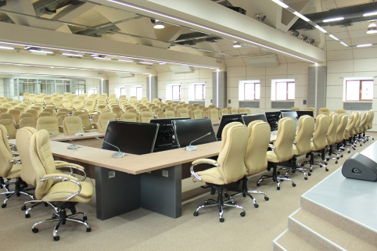
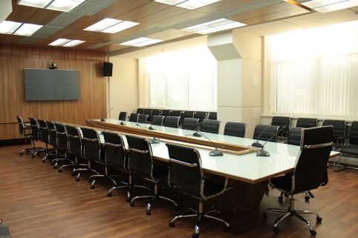


АУ «Технопарк-Мордовия»
Проведение мероприятий:
Конференц-зал
Переговорная комната
В технопарке можно организовать мероприятие любого формата:
собрание, совещание
круглый стол, презентацию
конференцию, выставку и т.д.
Вместимость – до 300 чел.
Вместимость – до 50 чел.
Площадь – 590 м²
Площадь – 72 м²
Размещение:
Офисное помещение
Производственное помещение
Аренда офисных, производственных, лабораторных и складских помещений
Организация офисного рабочего места
Организация лекционного места
Организация выставочного места
Площади – от 30 до 300 м²
Площади – от 30 до 1 000 м²

Slide 27
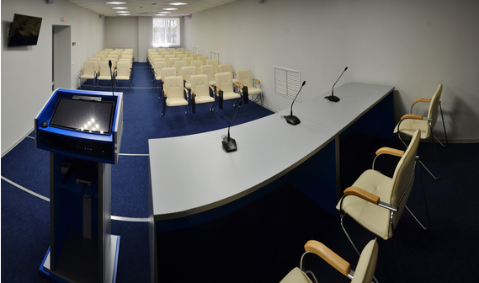
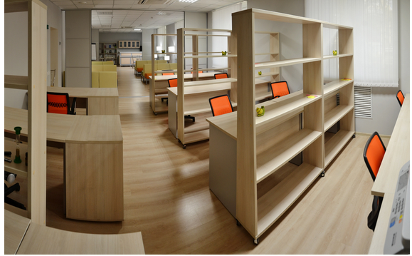
Коворкинг ― современная и гибкая форма организации рабочего пространства, которую используют тысячи стартапов по всему миру. Отказываясь от дорогостоящей аренды отдельных помещений, молодые проектные команды снимают рабочие места в коллективных офисах. Плюс такого подхода (помимо очевидной экономии) ― в формировании внутри коворкинга активного сообщества резидентов.
Бизнес-инкубатор «Молодежный»
Бизнес-инкубатор инновационного типа, где стартапы получают благоприятную среду для развития от зарождения идеи до коммерциализации (структурное подразделение Агентства инновационного развития РМ)
На площади свыше 2600 кв.м.
бизнес-инкубатора расположены:
3 коворкинг-зоны более чем на 120 рабочих мест
19 офисов для молодых компаний
Переговорные комнаты, конференц-залы
Главная задача бизнес-инкубатора — ускорение коммерциализации результатов инновационных разработок и повышение их инвестиционной привлекательности.
Стать резидентами бизнес-инкубатора могут молодые (существующие не более 3 лет) инновационные компании, прошедшие отбор.
На льготных условиях резиденты получат комфортные рабочие места в коворкинг-зоне или в офисных помещениях, консалтинговую поддержку, юридические, бухгалтерские, маркетинговые услуги.

Slide 28
Льготная аренда государственного и муниципального имущества
В перечни государственного и муниципального имущества РМ
по состоянию на 1.03.2020г. включено 180 объектов
С перечнем имущества:
можно ознакомиться на официальных сайтах администраций ГО Саранск и муниципальных образований;
в Центре «Мой Бизнес», где специалист сможет подобрать имущество по заданным параметрам
Региональным проектом «Улучшение условий ведения предпринимательской деятельности» предусмотрено включение в Перечни по состоянию на 1 декабря 2024 г. 306 объектов.

Slide 29
2.3 Информационно – консультационная поддержка
Организация инфраструктуры поддержки субъектов МСП | Описание
Автономная некоммерческая организация «Центр поддержки предпринимательства Республики Мордовия» | Консультационные услуги по широкому спектру вопросов, обучающие программы, конференции и форумы, популяризация предпринимательства, бизнес – миссии, выставочно - ярмарочные мероприятия
Центр инноваций социальной сферы Республики Мордовия – структурное подразделение Государственное бюджетное учреждение «Мордовский республиканский молодежный центр» | Поддержка социального предпринимательства
Автономная некоммерческая организация «Центр развития конкурентоспособности Республики Мордовия» | Содействие выходу субъектов малого и среднего предпринимательства на иностранные рынки товаров, услуг и технологий
Автономное учреждение «Технопарк – Мордовия» | Консалтинговые, технологические, инфраструктурные услуги

Slide 30
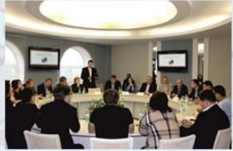
Предоставление субъектам МСП консультационных услуг по широкому спектру вопросов предпринимательской деятельности, таких как: финансовое планирование и вопросы бухгалтерского учета; правовое обеспечение деятельности субъекта малого и среднего предпринимательства; подбор персонала и применение трудового законодательства Российской Федерации; патентно-лицензионного сопровождение деятельности субъекта малого и среднего предпринимательства; бизнес-планирование и маркетинговое сопровождение деятельности субъектов малого и среднего предпринимательства; информационное сопровождение деятельности субъектов малого и среднего предпринимательства; содействие в популяризации продукции субъекта малого и среднего предпринимательства; содействие в приведении продукции в соответствие с необходимыми требованиями(стандартизация, сертификация, необходимые разрешения, патентование)); антикризисный консалтинг, выявление текущих потребностей и проблем субъектов МСП, влияющих на их конкурентоспособность; иные консультационные услуги в целях содействия развитию деятельности субъектов МСП. | Организация и проведение обучающих мероприятий, направленных на повышение квалификации сотрудников субъектов малого и среднего предпринимательства по вопросам осуществления предпринимательской деятельности, в том числе по вопросам начала осуществления предпринимательской деятельности, ведения бухгалтерского и налогового учета, управления персоналом, освоения новых рынков сбыта
 | Организация и проведение мероприятий, направленных на популяризацию предпринимательства и начала собственного дела
 | Организация межрегиональных бизнес-миссий
 | Издание информационных пособий
 | Реализация специальных программ обучения для субъектов МСП по модулям в рамках программ обучения АО «Корпорация «МСП», в том числе тренинги «Азбука предпринимателя» и «Школа предпринимательства»
АНО «Центр поддержки предпринимательства Республики Мордовия»
Консультационные услуги по направлениям:
финансовое планирование и вопросы бухгалтерского учета;
правовое обеспечение деятельности субъекта МСП;
подбор персонала и применение трудового законодательства Российской Федерации;
патентно-лицензионного сопровождение деятельности субъекта МСП;
бизнес-планирование и маркетинговое сопровождение деятельности субъектов МСП;
информационное сопровождение деятельности субъектов МСП;
содействие в популяризации продукции субъекта МСП;
содействие в приведении продукции в соответствие с необходимыми требованиями (стандартизация, сертификация, разрешения, патентование);
антикризисный консалтинг, выявление текущих потребностей и проблем субъектов МСП
Организация и проведение обучающих мероприятий,
направленных на повышение квалификации сотрудников субъектов МСП по вопросам осуществления предпринимательской деятельности (в т.ч. по вопросам начала осуществления предпринимательской деятельности, ведения бухгалтерского и налогового учета, управления персоналом, освоения новых рынков сбыта МСП, влияющих на их конкурентоспособность)
Организация межрегиональных бизнес-миссий и выставочно-ярмарочных мероприятий
Все расходы на организацию бизнес-миссий и выставочно-ярмарочных мероприятий оплачиваются государством

Slide 31
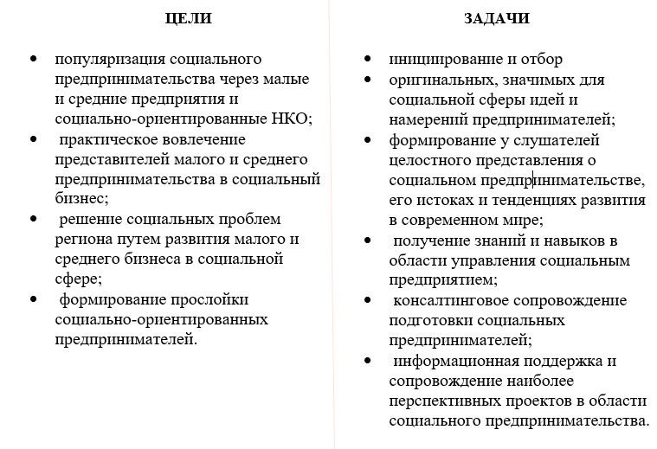
ИНФОРМАЦИОННОМАРКЕТИНГОВАЯ
Интернет­ресурсы, СМИ, информационные
и презентационные материалы
Информресурс https://cissrm.ru/
Электронный каталог успешных практик социальных проектов «История успеха»
Участие социальных предпринимателей в выставочно-ярморочных и конгрессных мероприятиях с социальной тематикой
Центр инноваций социальной сферы
Республики Мордовия
ЦЕЛЬ: вовлечение субъектов малого и среднего предпринимательства в социальный бизнес
МЕРЫ ГОСУДАРСТВЕННОЙ ПОДДЕРЖКИ
КОНСУЛЬТАЦИОННАЯ
Консультации в организациях поддержки
Консультации профильных экспертов
ОБРАЗОВАТЕЛЬНАЯ
круглые столы, семинары, мастер-классы, тренинги, деловые игры
ИНФОРМАЦИОННО МАРКЕТИНГОВАЯ
Интернет­ресурсы, СМИ, информационные
и презентационные материалы
Информресурс https://cissrm.ru/
Электронный каталог успешных практик социальных проектов «История успеха»
Участие социальных предпринимателей в выставочно-ярмарочных и конгрессных мероприятиях с социальной тематикой
ОБРАЗОВАТЕЛЬНАЯ
Образовательные программы:круглые столы, семинары, мастер-классы, тренинги, деловые игры
Школа социального предпринимательства – уникальный образовательный проект
Участниками Школы могут стать потенциальные, начинающие и действующие субъекты малого и среднего предпринимательства, а также социально-ориентированные некоммерческие организации, планирующие или осуществляющие реализацию социально-предпринимательского проекта на территории Республики Мордовия и прошедшие конкурсный отбор от 18 до 35
КОНСУЛЬТАЦИОННАЯ
Консультации в организациях поддержки
Консультации профильных экспертов

Slide 32
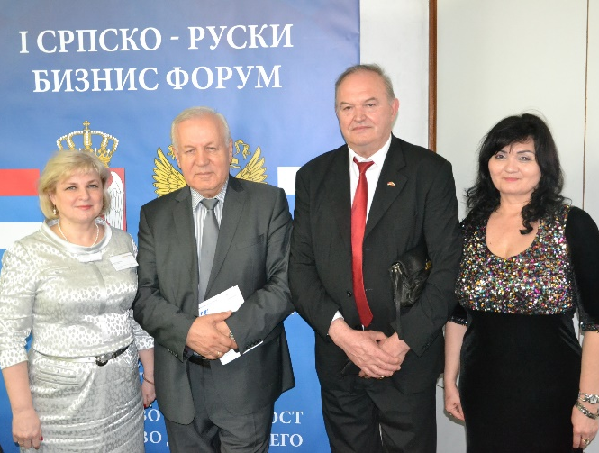
Центр поддержки экспорта
ЦЕЛЬ: оказания поддержки внешнеэкономической деятельности субъектам МСП.
Центр является структурным подразделением АНО «Центр развития конкурентоспособности РМ».
Консультации по вопросам ВЭД
Обучение по вопросам ВЭД
Организация участия
в международных выставочно-ярмарочных мероприятиях
Проводятся для малых и средних предприятий, ведущих внешнеэкономическую деятельность или заинтересованных в продвижении своих товаров, работ и услуг на зарубежных рынках
Проводятся на темы, связанные с:
экспортно-импортными операциями,
экономическим и правовым вопросам экспорта (импорта),
поиском зарубежных и региональных партнёров и рынков сбыта,
мерам государственной поддержки развития экспорта и внешнеэкономической деятельности в целом, трансфера технологий
Образовательные мероприятия для субъектов малого и среднего предпринимательства Республики Мордовия по вопросам ВЭД проводятся в формате круглых столов, конференций, форумов, семинаров, мастер-классов.
Проводятся семинары в рамках образовательного проекта Школы экспорта Российского экспортного центра.
Организация участия предприятий малого и среднего бизнеса Республики Мордовия в выставочно-ярмарочных и конгрессных мероприятиях на территории Российской Федерации и в странах ближнего и дальнего зарубежья.
Центр поддержки экспорта оказывает содействие в участии предприятия в выставке на льготных условиях, где покрываются следующие виды расходов:
регистрационный взнос;
аренда оборудованной выставочной площади для размещения индивидуальной/коллективной экспозиции предприятий;
реклама в официальном каталоге выставки;
предоставление услуг переводчика во время выставки
Для субъектов малого и среднего предпринимательства данные услуги предоставляется на безвозмездной основе

Slide 33
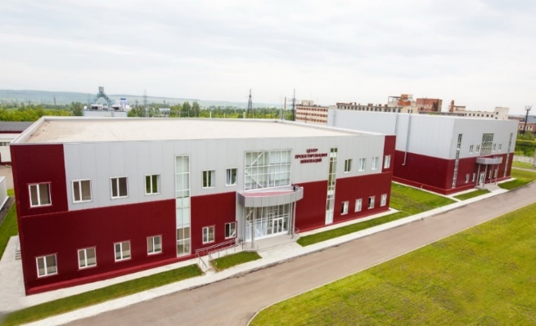

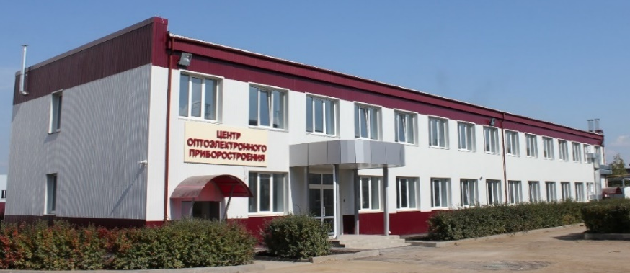
Автономное учреждение «Технопарк – Мордовия»
Центр проектирования
инноваций (ЦПИ)
Инжиниринговый центр волоконной оптики (ИЦВО)
Центр оптоэлектронного приборостроения*
Оказывает полный комплекс услуг от разработки макета изделия и встроенного программного обеспечения до изготовления опытного образца и его тестирования
Межрегиональная технологическая платформа для разработки технологии и производства специального оптического волокна с заранее заданными свойствами для промышленных предприятий РФ в области фотоники
Цель: обеспечение условий доступа к технологическим производственным возможностям субъектам МСП для стимулирования и ускорения процессов разработки новых приборов и систем нового поколения
Направления деятельности
компьютерное моделирование
конструкторско-технологическая подготовка производства
производство ПО встроенных электронных систем
экспериментальная проработка на этапах НИР и ОКР
контрольные и сертификационные испытания продукции
Направления деятельности
разработка новых типов оптических волокон для лазерной, сенсорной и телекоммуникационной техники
производство специальных волоконных световодов, приборов и систем на их основе
подготовка специалистов в области волоконной оптики и оптоэлектроники
Направления деятельности
лазерные технологии
волоконно-оптические компоненты и кристаллическая оптика
* - создан в рамках Национального проекта «Малое и среднее предпринимательство и поддержка индивидуальной предпринимательской инициативы» (программа «Акселерация субъектов малого и среднего предпринимательства»)

Slide 34

Автономное учреждение «Технопарк – Мордовия»
Бизнес-планирование
В области
интеллектуального права
проведение патентных исследований и информационного поиска
оформление документов на получение прав на РИД и СИ (получение патентов и свидетельств)
консультационные услуги по вопросам коммерциализации прав на РИД
разработка проектов лицензионных договоров, определение цены лицензии
подготовка технико-экономического обоснования
написание бизнес-плана проекта
разработка финансовой модели
маркетинговое исследование
подготовка презентаций
Бухгалтерские услуги
Юридические услуги
полное бухгалтерское сопровождение
консультационное обслуживание в области бухгалтерского учета
общеэкономическое сопровождение
составление отдельных бухгалтерских документов
оказание содействия в регистрации юридических лиц
консультирование по правовым вопросам
правовая экспертиза документов
услуги в сфере корпоративного управления и др.

Slide 35
4. Услуги для бизнеса
Услуги МФЦ для бизнеса
Услуги АО Корпорации МСП
государственная регистрация юридических лиц, физических лиц в качестве индивидуальных предпринимателей и крестьянских (фермерских) хозяйств;
предоставление выписки из Единого госреестра налогоплательщиков;
предоставление сведений, содержащихся в Едином государственном реестре юридических лиц и Едином государственном реестре индивидуальных предпринимателей;
предоставление сведений из реестра дисквалифицированных лиц;
выдача выписок из реестра федерального имущества;
государственный кадастровый учет недвижимого имущества и (или) государственная регистрация прав на недвижимое имущество;
предоставление сведений, содержащихся в Едином госреестре недвижимости
консультационные услуги об основных мерах поддержки бизнеса, предоставляемых Корпорацией МСП: финансовые, имущественные, информационно-консультационные, в сфере образования, в т.ч. бесплатная регистрация на портале Бизнес-Навигатор
ЭЛЕКТРОННОЙ РЕГИСТРАЦИЯ индивидуальных предпринимателей и ООО (с одним учредителем)
БЕСПЛАТНАЯ РЕГИСТРАЦИЯ через систему РБиДОС Сбербанк России
БЕСПЛАТНАЯ подготовка и отправка документов
БЕСПЛАТНАЯ ЭЦП
ОТСУТСТВИЕ ГОСПОШЛИНЫ
БЫСТРАЯ РЕГИСТРАЦИЯ - 3 рабочих дня

Slide 36
БИЗНЕС-НАВИГАТОР МСП
Бесплатный он-лайн ресурс для тех, кто хочет открыть или расширить свой бизнес, работать честно и легально, зарабатывать на свое будущее и будущее своих детей
Портал Бизнес-Навигатор МСП
www.smbn.ru
Зарегистрироваться можно самостоятельно, заполнив простую форму, или авторизоваться через портал Госуслуги, или с помощью консультантов Центра «Мой бизнес»
С помощью Бизнес-навигатора МСП можно:
Узнать о мерах поддержки МСП:
в навигаторе единую базу собраны все государственные и муниципальные организации, которые поддерживают малый и средний бизнес в городе
Подобрать в аренду помещение:
в навигаторе содержится база государственной и частной недвижимости (данные обновляются не реже 1 раза в месяц);
Быть в курсе закупок крупнейших заказчиков:
в навигаторе собраны планы закупок всех крупнейших компаний с государственным участием. В системе еженедельно актуализируются планы более 200 крупнейших заказчиков
Выбрать бизнес:
узнать какой бизнес открыть в своем городе, какие для этого нужны инвестиции и документы
Рассчитать бизнес-план:
бизнес-навигатор содержит набор из более 300 типовых бизнес-планов, основанных на реальной практике более 5000 российских предпринимателей;
Узнать, где взять кредит и оформить гарантию:
в навигаторе есть контактные данные отделений банков и государственных гарантийных организаций в городе, в которых можно получить финансовую поддержку

Slide 37
Телефон горячей линии:
+ 7 (8342) 24 77 77
www.mbrm.ru

